Slide 1
状元成才路慕课堂
新人教版六年级上册
数学慕课堂
主讲：川川老师

Slide 2


状元成才路
单元复习提升
——选自《状元大课堂》

Slide 3

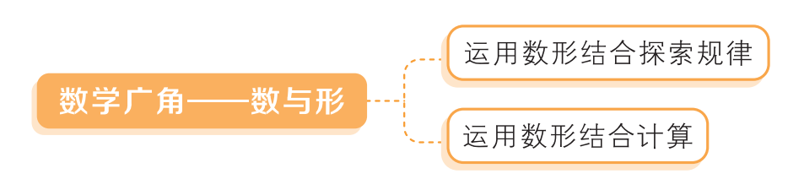

Slide 4


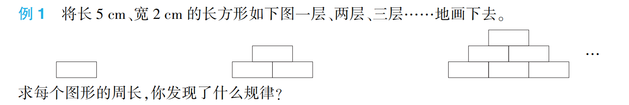
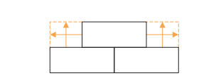
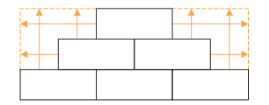
如果每个小长方形的长是ａ厘米、宽是ｂ厘米，那么第ｎ个图形的周长就是 ２(ａ＋ｂ)×ｎ厘米。

Slide 5

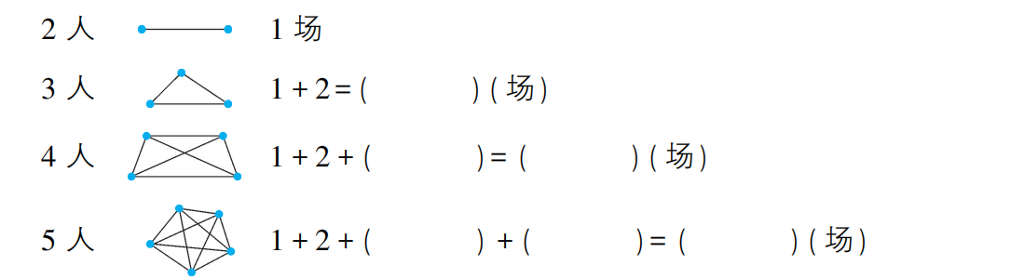
3
3
6
3
4
10
如果 ｎ(ｎ 为大于 １ 的自然数)名同学参加比赛每两名同学之间进行一场比赛，那么比赛场数为 １ ＋ ２ ＋ ３ ＋ ４ ＋ ……＋ (ｎ － １)场。

Slide 6

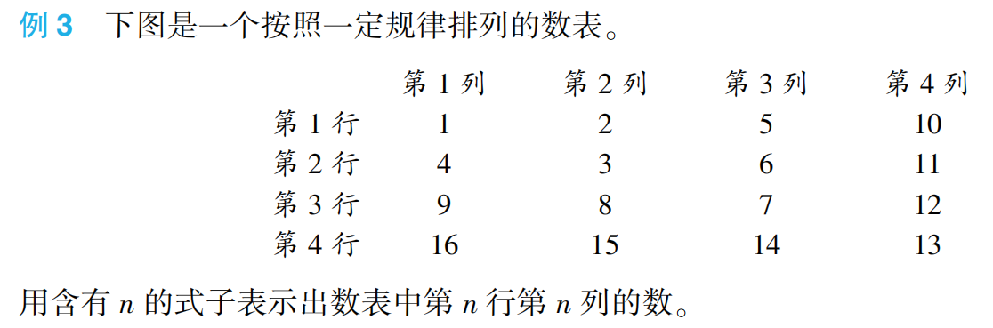

Slide 7
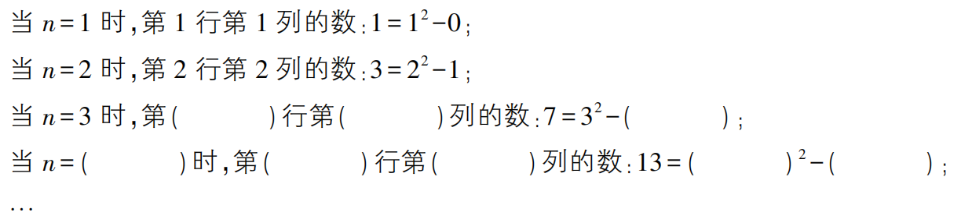
3
3
2
4
4
4
4
3
n
n-1
n²-n+1
解决此类问题，可以先观察前几个数的特点，找出这些数与它所在列数(或行数)的关系，再总结规律。

Slide 8

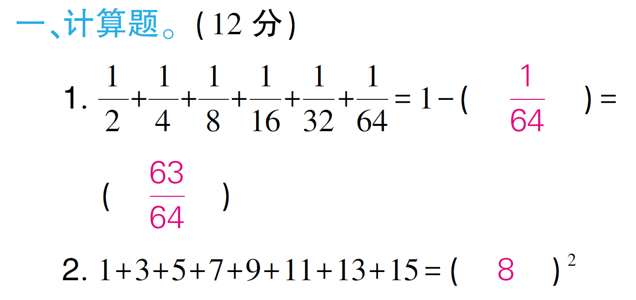


Slide 9
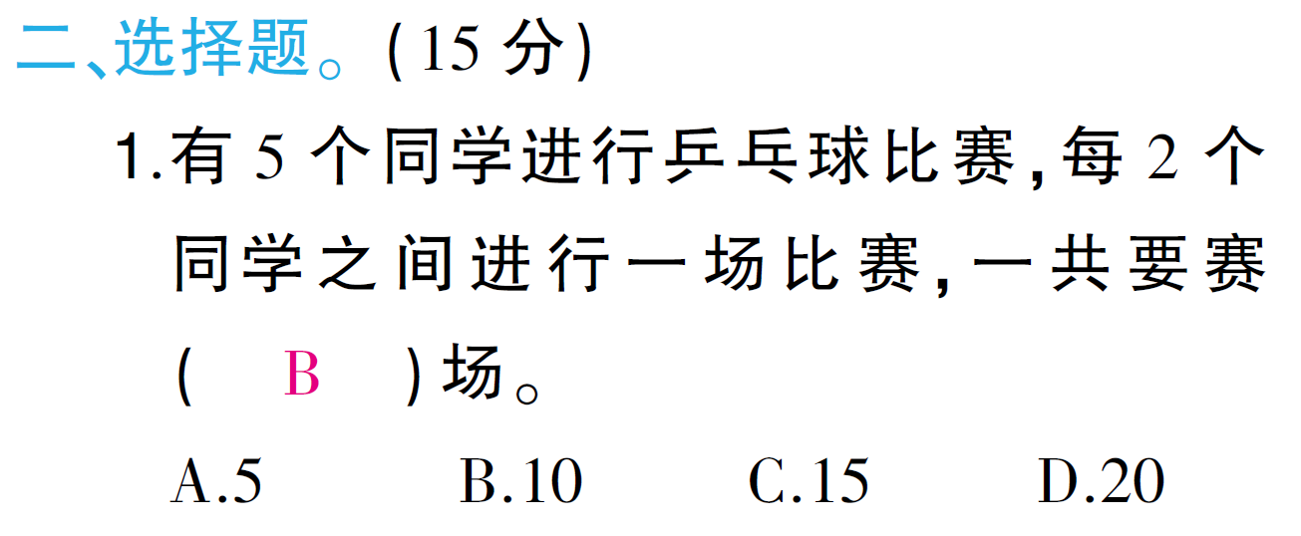

Slide 10
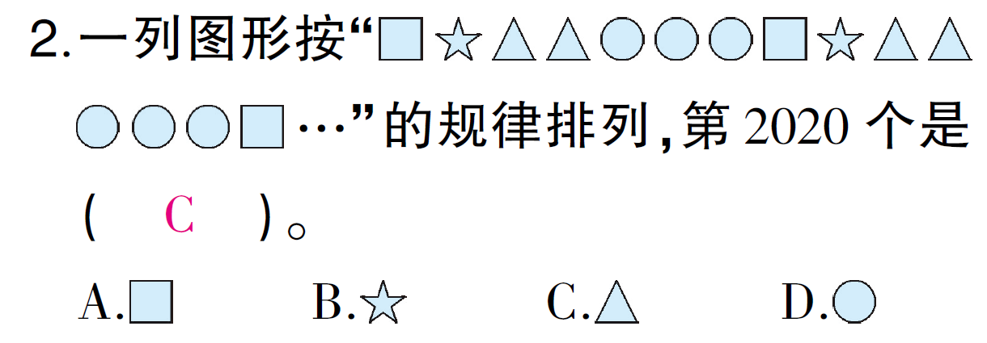
2020÷7=288……4

Slide 11
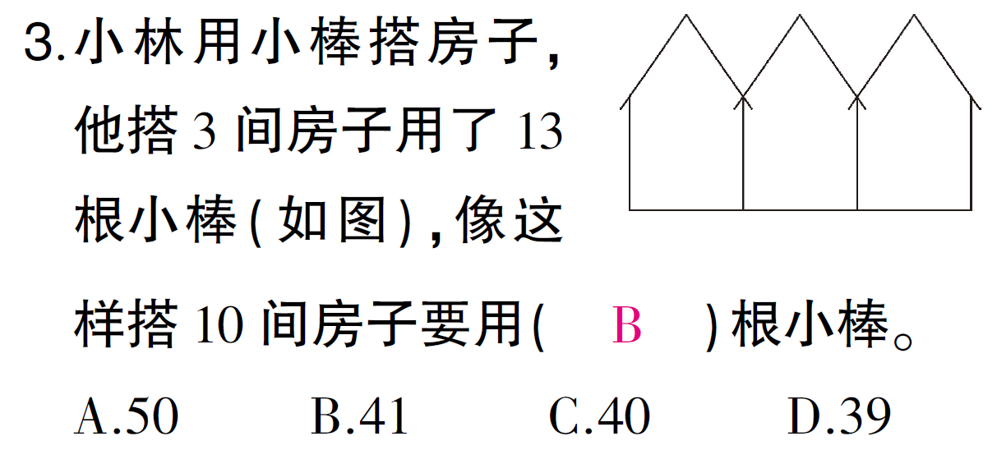

Slide 12
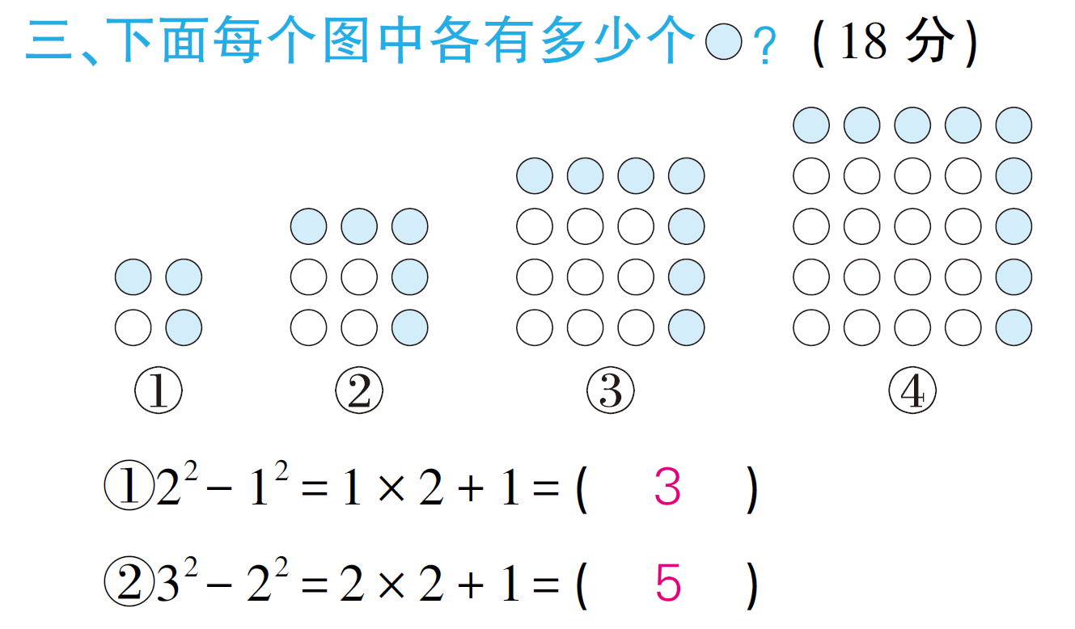

Slide 13
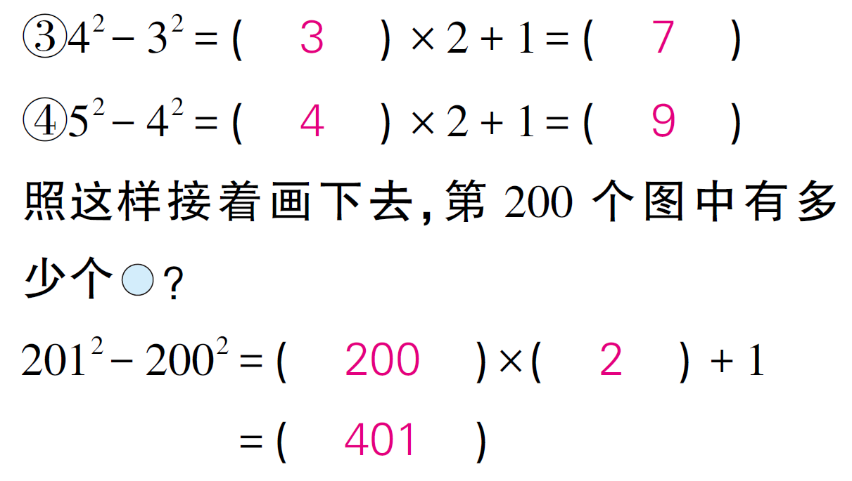

Slide 14
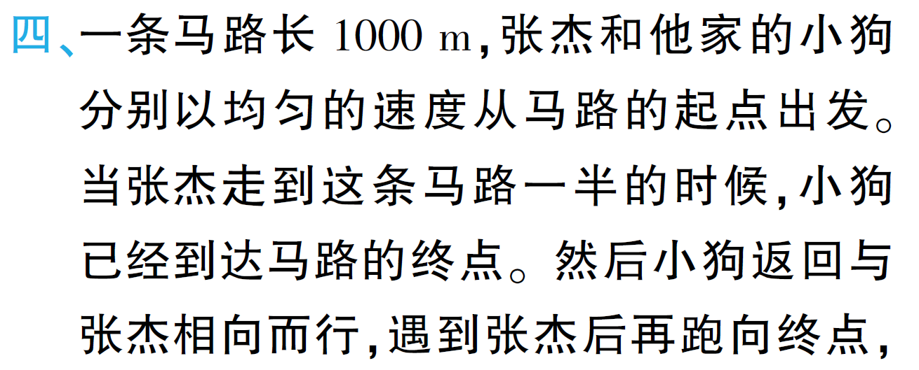

Slide 15
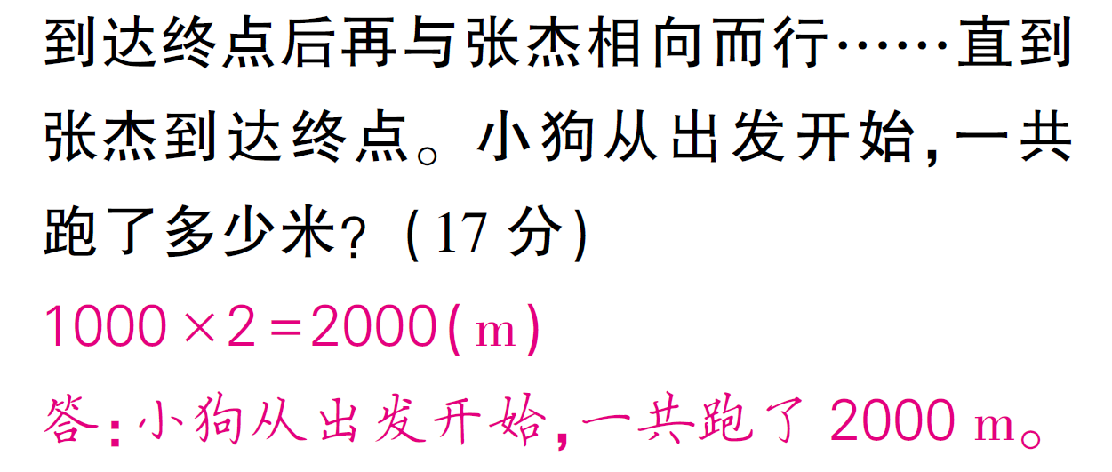

Slide 16
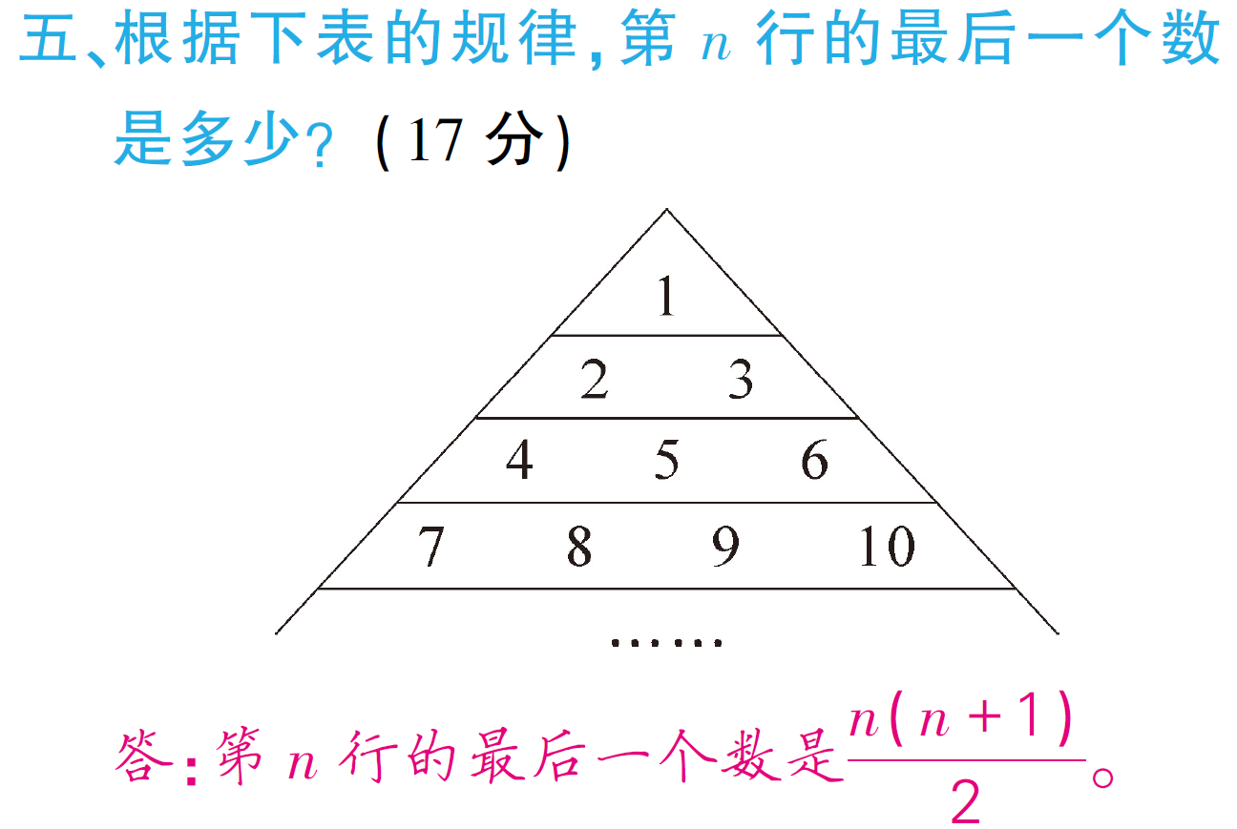
1
1+2
1+2+3
1+2+3+4
第n行最后一个数：1+2+3+4+……+n=（1+n）×n÷2

Slide 17
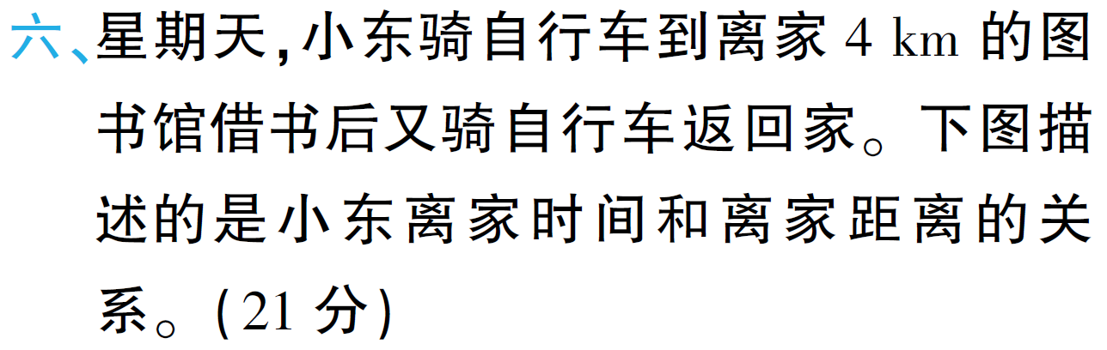
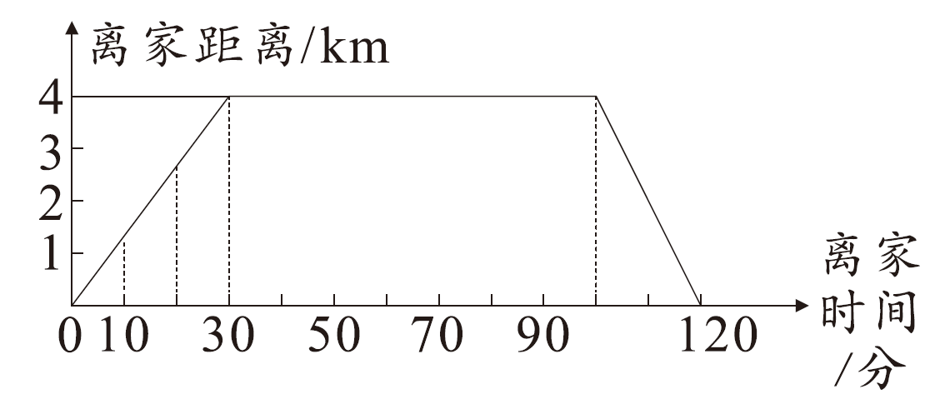

Slide 18
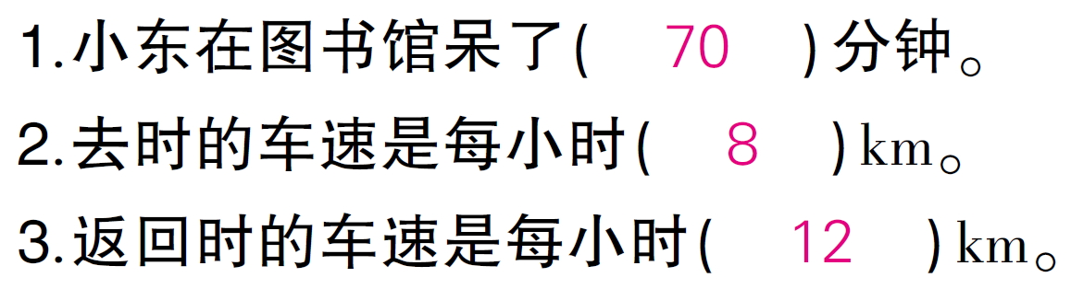

Slide 19
状元成才路
课后作业
完成对应课时的练习。

Slide 20


Slide 21
